Slide 1
大纲

Slide 2
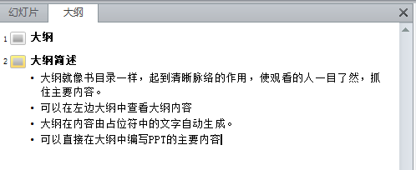
大纲简述
大纲就像书目录一样，起到清晰脉络的作用，使观看的人一目了然，抓住主要内容。
可以在左边大纲中查看大纲内容
大纲在内容由占位符中的文字自动生成。
可以直接在大纲中编写PPT的主要内容

Slide 3
大纲编写PPT
选择大纲，可以在其中直接输入内容
<Enter>键插入下一段内容
<Tab>键降低级别
<Shift>+<Tab>键提高级别
提高到最高级别时，会变成新幻灯片
可以从其他文件的大纲中建立幻灯片

